Slide 1

Simuladores de circuitos eletrônicos
Softwares profissionais e alternativas gratuitas

Slide 2

Porque usar um simulador?
Validação de design
Teste de parametros
Engenharia reversa de circuito
Análise de possíveis mudanças
Existem diversas opções com multiplas finalidades

Slide 3

Os principais simuladores
Defasados
Microcap
Multisim
Gratuitos
Qucs
LTspice
Qspice
Profissionais
Orcad Pspice
ADS
Não-dedicados
Falstad
KiCAD (ngspice)
Proteus
Altium

Slide 4
SPICE
Simulation Program with Integrated Circuits Emphasis
Engine de solução de Equações Não Lineares
Criado em Berkeley
Derivado do programa CANCER (Computer Analysis of Nonlinear Circuits, Excluding Radiation)
Várias versões, do FORTRAN ao C
Várias derivações, como Ltspice, QSPICE, TINA-TI, Ngspice e PSPICE

Slide 5
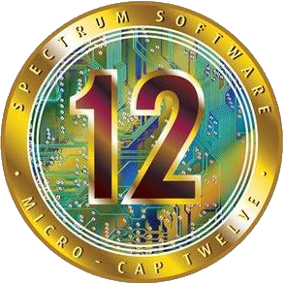
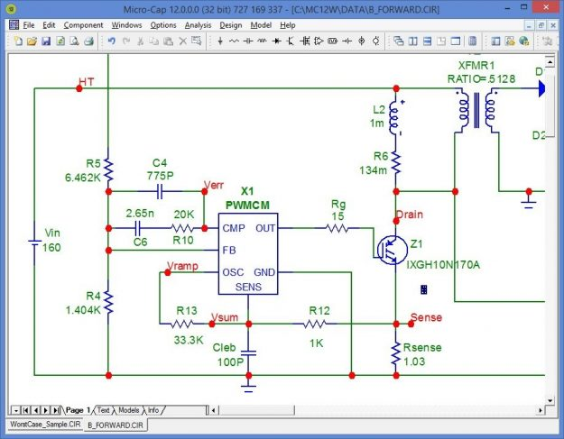
Microcap
Costumava ser o primeiro contato dos estudantes
Geralmente combinado com EagleCAD
Disponível gratuito em todas as versões (e depois terminado em 2021)

Slide 6

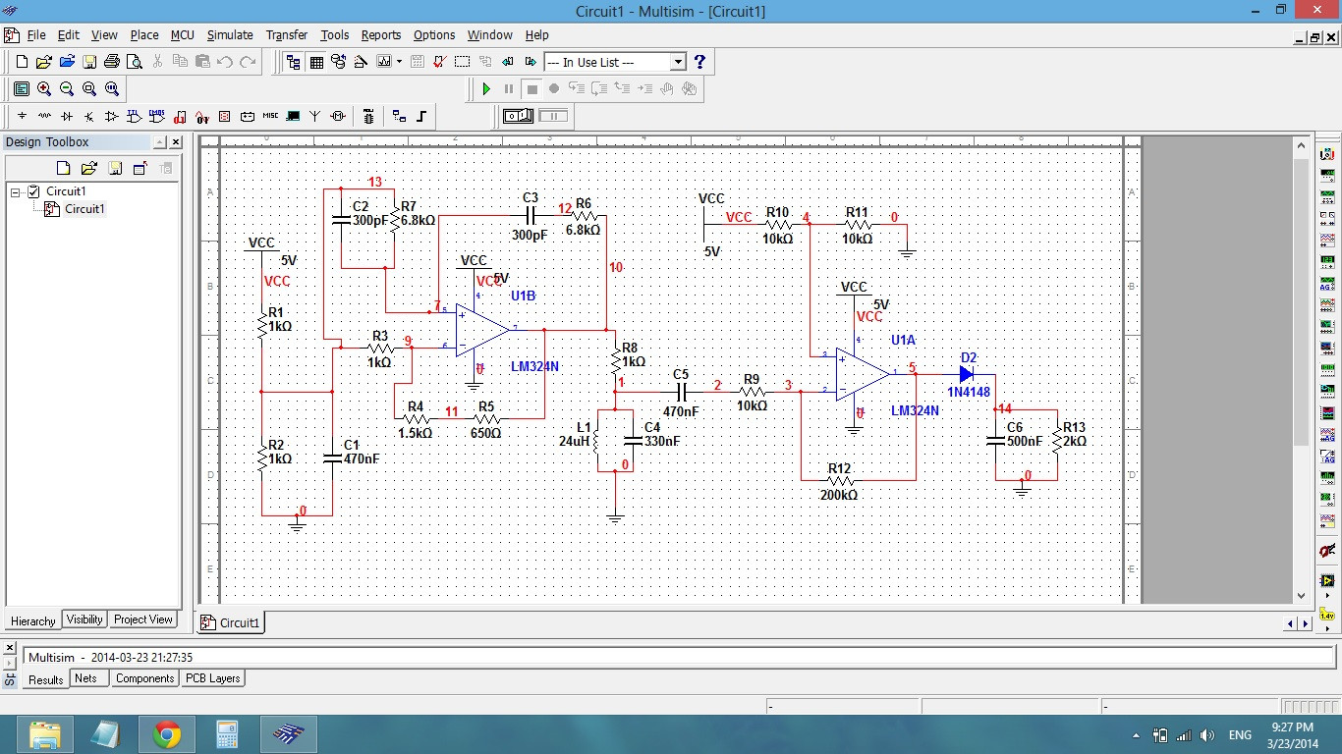
Multisim (NI)
Ferramenta da National Instruments
Custo alto
Última versão: 14.3
Outro simulador muito defasado
Atualmente online: Multisim Live (Assinatura \ Free muito limitado)

Slide 7
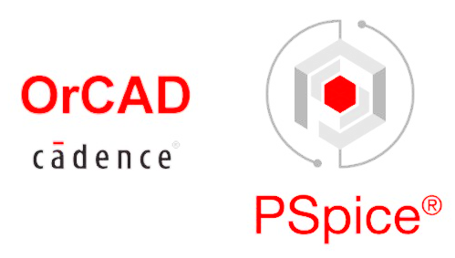
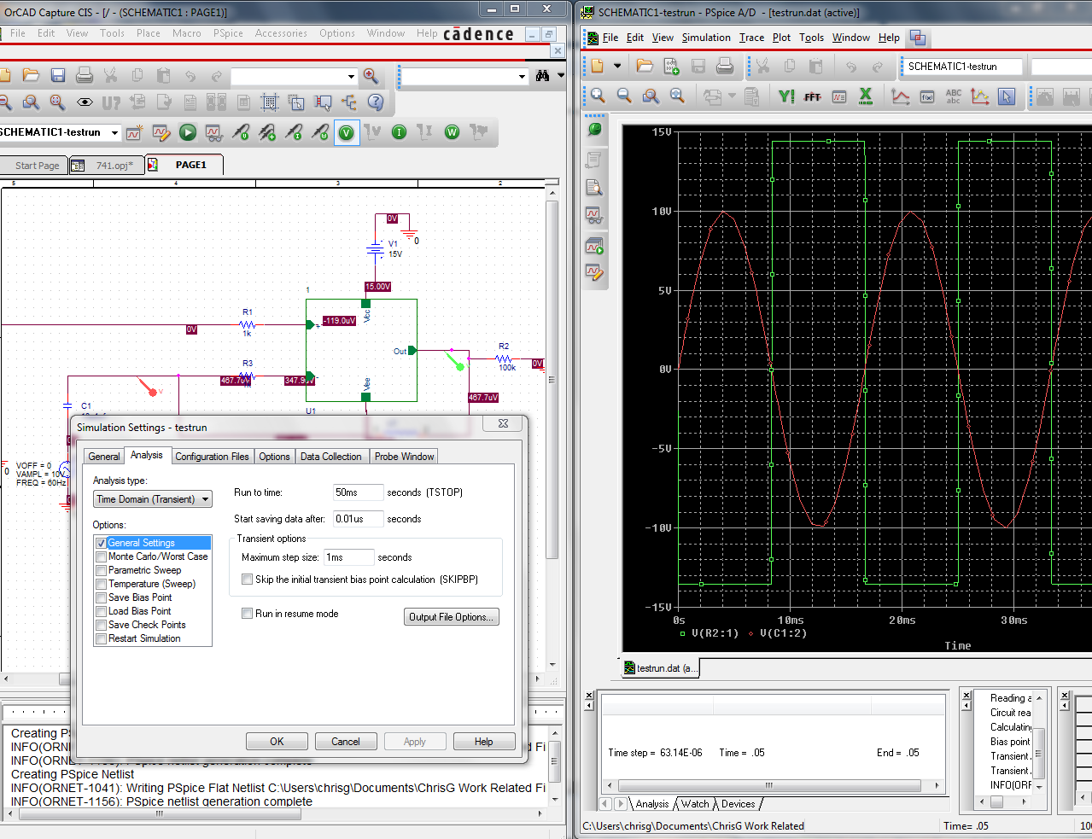
PSpice
Pacote da Cadence
Possui integração com PCB EDA
Não é free
[Acabei não utilizando este software]

Slide 8
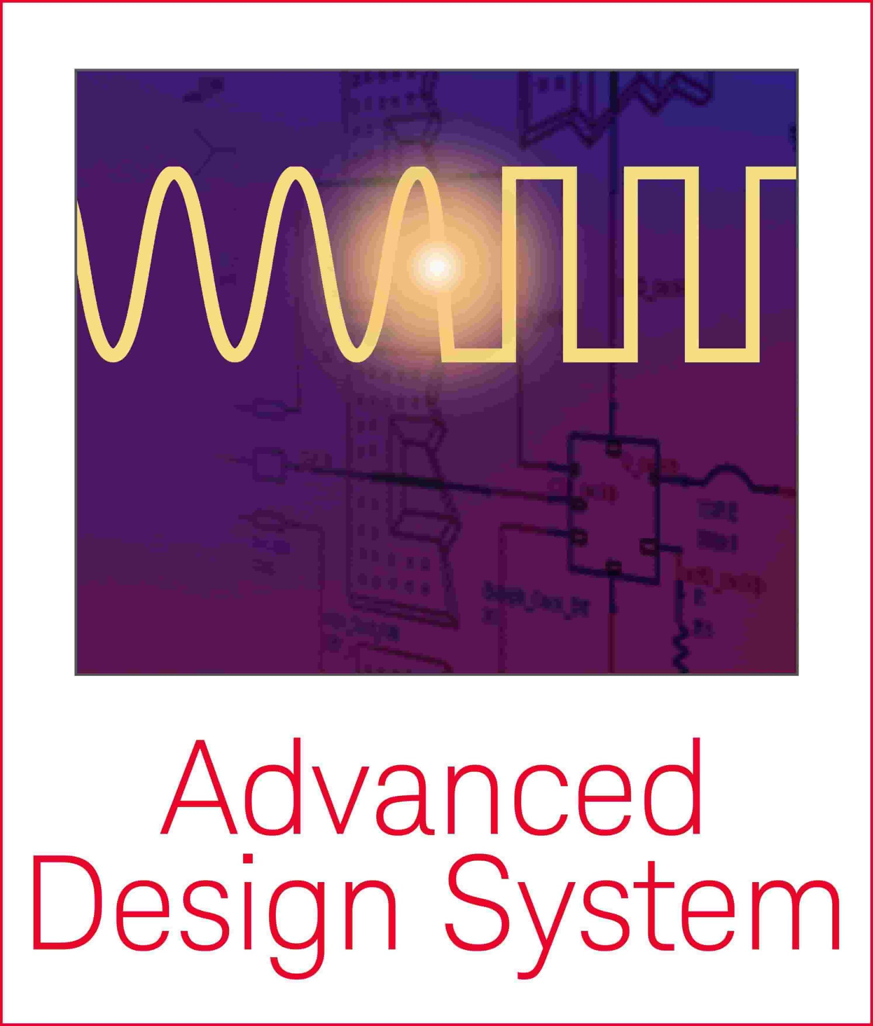
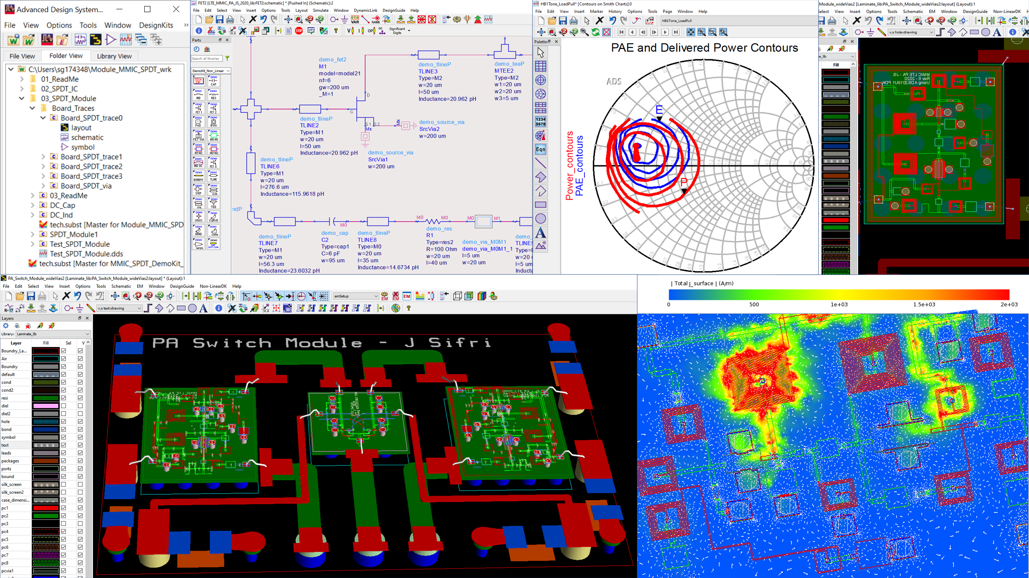
ADS
Software da Keysight
Permite integração PCB / Circuito
Uso bem restrito

Slide 9

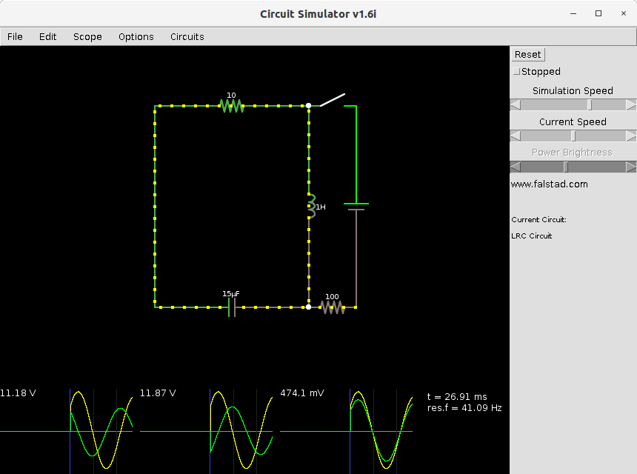
Falstad
falstad.com/circuit/
Online / Free
Ótimo para iniciantes entenderem correntes
Interativo / Animado

Slide 10




Integrados PCB
Eagle, KiCAD e Altium usam o Ngspice
Proteus

Slide 11

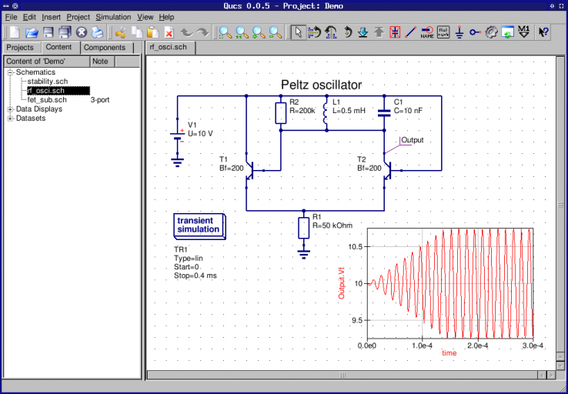
Qucs (qucs-s)
“Quite Universal Circuit Simulator”
Não roda sobre o SPICE
Free
HDL compatible (VHDL e Verilog)
Desatualizado em 2017
Qucs-S: Um fork do Qucs compatível com SPICE, com UI nova, recebendo atualizações até 2024

Slide 12

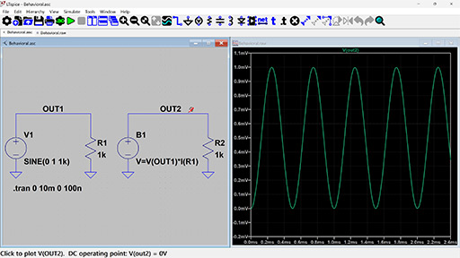
ltspice (lt)
Criado por Mike Engelhardt da Linear Technologies
Free
Última versão: 24.1 (2025)
Dedicado para eletrônica analógica
Um dos mais utilizados no mercado
Minha indicação pessoal

Slide 13

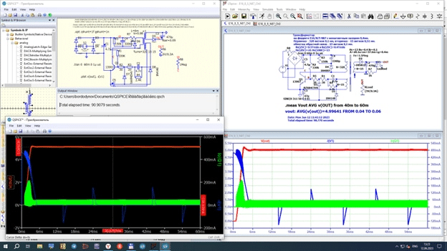
qspice (qorvo)
Criado por Mike Engelhardt agora na Qorvo
O software SPICE mais moderno
Free
HDL compatible (Verilog)
Eletrônica analógica e digital
Veio pra desbancar o LTspice

